Slide 1
Человек и природа - 2014
Конкурсные задания
для 1-2 классов
МБОУ «НОШ № 29» г. Сергиев Посад
Михалина Светлана Александровна

Slide 2
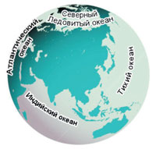
Задания, оцениваемые в 3 балла Задание 1
1. Какой материк омывается этими четырьмя океанами?
А) Австралия;
Б) Африка;
В) Евразия;
Г) Северная Америка;
Д) Южная Америка.
Евра́зия — самый большой материк на Земле. Это единственный континент на Земле, омываемый четырьмя океанами: на юге — Индийским, на севере — Северным Ледовитым, на западе — Атлантическим, на востоке — Тихим.
В) Евразия

Slide 3
Задание 2
2. После посещения планетария Незнайка всем рассказывал о том, что узнал. Он ошибся только один раз. В каком случае?
А) Луна меньше Солнца;
Б) Земля больше Луны;
В) Луна вращается вокруг Земли;
Г) Солнце вращается вокруг Земли;
Д) Солнце от Земли дальше, чем Луна.
г) Солнце вращается вокруг Земли

Slide 4
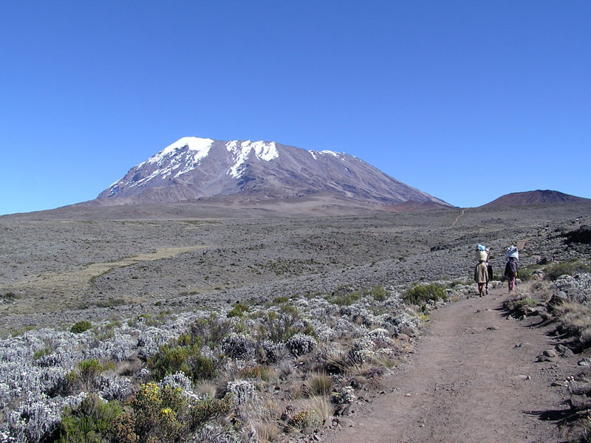
Задание 3
Килиманджа́ро — высочайшая гора Африки и высочайшая точка Африки над уровнем моря (5895 м). Килиманджаро возвышается над плоскогорьем Масаи, которое расположено на высоте 900 метров над уровнем моря.
3. В сказке Корнея Чуковского мы читаем:
«Вот идёт Гиппопотам.
Он идёт от Занзибара,
Он идёт к Килиманджаро».
Килиманджаро – это
А) река;
Б) озеро;
В) залив;
Г) пустыня;
Д) гора.
д) гора

Slide 5
Задание 4
4. Это животное обитает только на одном континенте:
Европейцы, приехав в Австралию, спрашивали у местных аборигенов: «А что это тут у вас за странные прыгающие звери?»
Аборигены отвечали: «Кенгуру», - что значило: «Не понимаем!»
В) кенгуру

Slide 6
Задание 5
Первые парусные суда появились в Египте приблизительно 3000 лет до н. э. Об этом свидетельствуют росписи, украшающие, древние египетские вазы.
История первого автомобиля началась ещё в 1768 году.
Паровоз был изобретен Ричардом Тревитиком в 1804 г.
Первый велосипед изобрел ученый-конструктор Карл Дрейз в 1817 году.
Дирижабль изобрел француз Анри Жиффар в 1852 году.
5. Какое транспортное средство человек изобрёл раньше остальных?
А) автомобиль;
Б) велосипед;
В) дирижабль;
Г) парусник;
Д) паровоз.
г) парусник

Slide 7
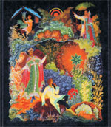
Задание 6
Хозяйка медной горы, Малахитница — мифический образ хозяйки Уральских гор, хранительница драгоценных пород и камней, иногда предстаёт перед людьми в виде прекрасной женщины с косой и лентами из тонкой позвякивающей меди, в платье из «шелкового малахита», а порой — в виде ящерицы в короне.
6. В сказах П.П. Бажова Хозяйка Медной горы помогала людям
А) выращивать цветы;
Б) вести домашнее хозяйство;
В) покорять горные вершины;
Г) добывать горный мёд;
Д) находить полезные ископаемые.
д) находить полезные ископаемые

Slide 8
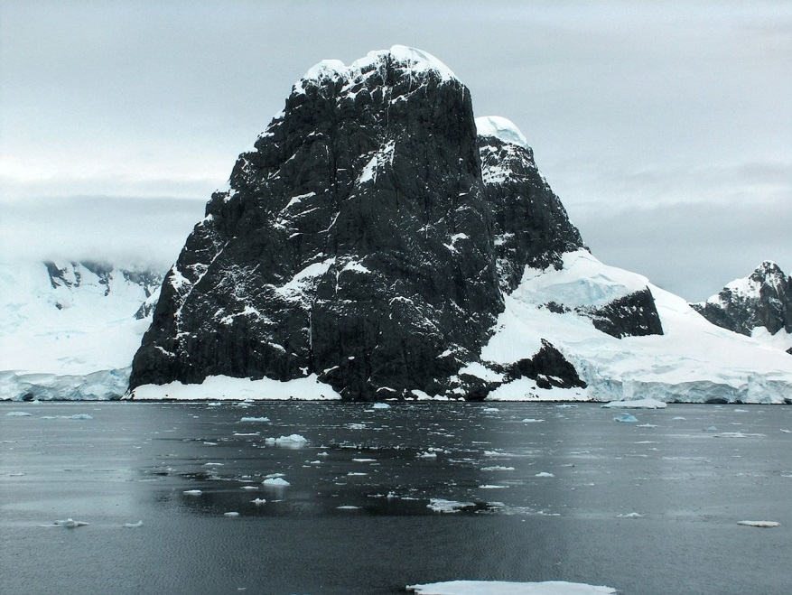
Задание 7
7. Самое холодное место на Земле находится в
А) Арктике;
Б) Гренландии;
В) Антарктиде;
Г) Северном Ледовитом океане;
Д) Южном океане.
Антарктида отличается крайне суровым холодным климатом. В Восточной Антарктиде 21 июля 1983 года зарегистрирована самая низкая температура воздуха на Земле: 89,2 градуса ниже нуля. Район считается полюсом холода Земли. 10 августа 2010 года температура воздуха в одной из точек Антарктиды опускалась до −93,2 °С.
в) Антарктиде

Slide 9
Задания, оцениваемые в 4 балла Задание 8
8. На каком рисунке изображена Африка?
А
Б
В
Г
Д
А́фрика — второй по площади континент после Евразии, омываемый Средиземным морем с севера, Красным — с северо-востока, Атлантическим океаном с запада и Индийским океаном с востока и юга.
Б)

Slide 10
Задание 9
9. В каком месте Земли все дороги ведут на север?
А) на Северном полюсе;
Б) на Южном полюсе;
В) на экваторе;
Г) на Южном полярном круге;
Д) на Северном полярном круге.
Южный полюс диаметрально противоположен Северному полюсу, расположенному в Северном Ледовитом океане. Любая другая точка поверхности Земли находится всегда в северном направлении по отношению к Южному полюсу
Б) На южном полюсе

Slide 11
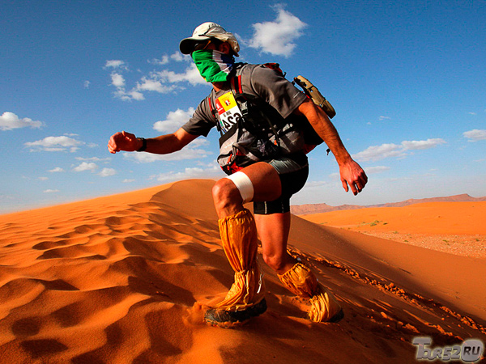
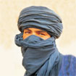
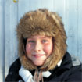
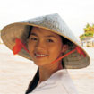
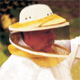
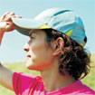
Задание 10
10. В каком головном уборе удобнее всего путешествовать по пустыне?
А
Б
В
Г
Д
А)
Закрывайте лицо от песка

Slide 12
Задание 11
11. Для изготовления призовых медалей, жетонов и монет используют различные металлы и сплавы. Что является сплавом среди перечисленных материалов?
А) алюминий;
Б) бронза;
В) золото;
Г) серебро;
Д) никель.
Бро́нза — сплав меди, обычно с оловом, но к бронзам также относят медные сплавы с алюминием, кремнием, бериллием, свинцом и другими элементами, за исключением цинка (это латунь) и никеля (это мельхиор).
Б) бронза

Slide 13
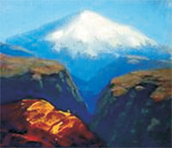
Задание 12
12. На картине русского художника Архипа Куинджи изображена самая высокая вершина, расположенная на территории России. Это
А) Казбек;
Б) Эверест;
В) Монблан;
Г) Эльбрус;
Д) Белуха.
Эльбрус расположен севернее Большого Кавказского хребта и является высочайшей вершиной России.
Г) Эльбрус

Slide 14
Задание 13
13. У моряков в прежние времена в дальних плаваниях кровоточили дёсны и выпадали зубы, потому что …
А) они не чистили зубы;
Б) в меню было много сладкого и мучного;
В) на кораблях не было зубных врачей;
Г) в меню не было свежих овощей и фруктов;
Д) вместо хлеба им приходилось грызть сухари.
Корабль Васко да Гамы в 1495 году потерял на пути в Индию более ста из 160 членов экспедиции. Капитан Кук прямо на корабле изготавливал с целью борьбы с цингой еловое пиво с сахаром.
То, что цинга вызывается исключительно недостатком витамина C и ничем иным, было доказано лишь в 1932 году.
Г)

Slide 15
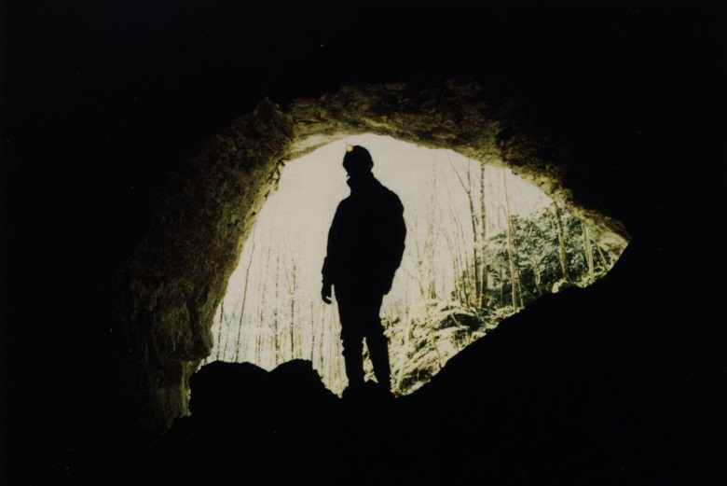
Задание 14
14. Нашу планету Земля изучают разные учёные. Что изучают спелеологи?
А) землетрясения;
Б) вулканы;
В) пещеры;
Г) осадочные породы;
Д) горные породы.
Спелеоло́гия (от греч. σπήλαιον — пещера + λόγος — учение) — комплексная наука, занимающаяся всесторонним исследованием и изучением природных подземных пространств (пещер), — их происхождение, возраст, минералы, а также вопросы современного практического использования пещер.
В) Пещеры

Slide 16
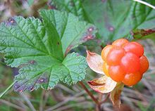
Задания, оцениваемые в 5 баллов Задание 15
15. Это растение встречается в тундре:
Д) морошка
Встречается в тундрах
на торфяных болотах,

Slide 17
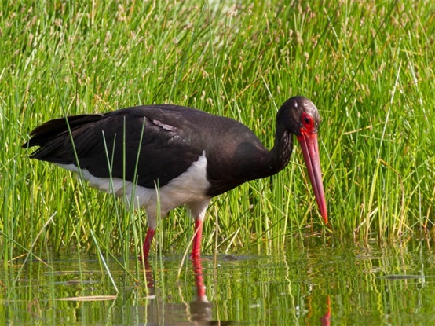
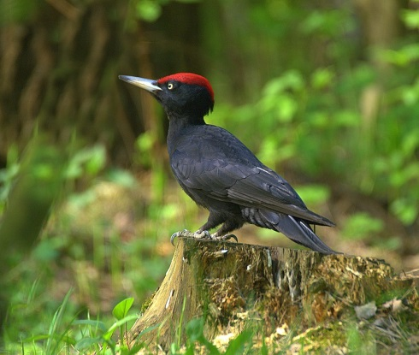
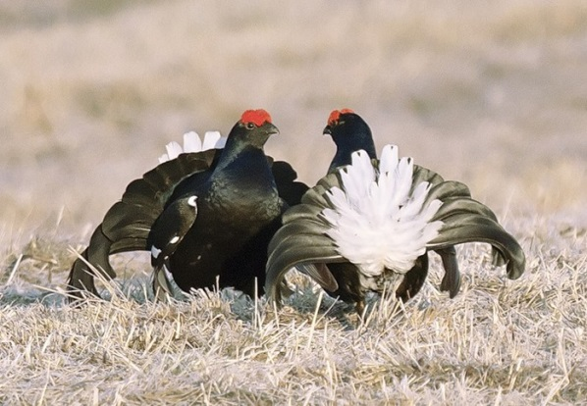
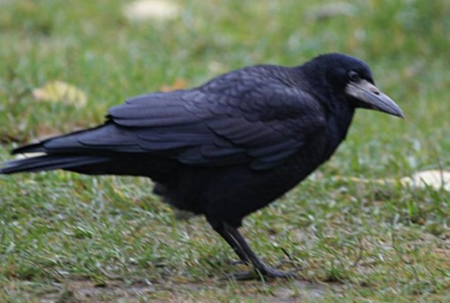
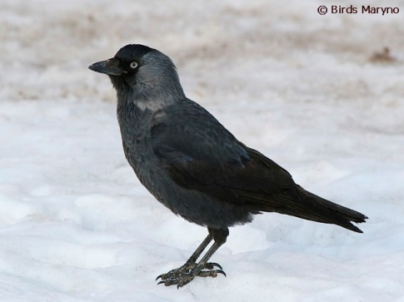
Задание 16
16. Какая из перечисленных птиц самая чёрная?
А) чёрный аист;
Б) чёрный дятел;
В) тетерев-черныш;
Г) грач;
Д) галка.
Г) грач

Slide 18
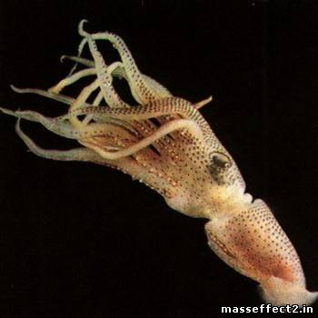
Задание 17
17. В работе двигателя реактивного самолёта используется тот же принцип, который в природе использует для своего передвижения
А) кальмар;
Б) орёл;
В) стрекоза;
Г) летучая мышь;
Д) скат.
При медленном перемещении кальмар пользуется большим ромбовидным плавником, периодически изгибающимся. Для быстрого броска он использует реактивный двигатель. Животное засасывает воду внутрь мантийной полости, а затем резко выбрасывает струю воды через узкое сопло.
А) кальмар

Slide 19
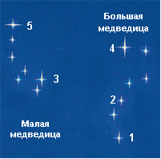
Задание 18
18. Полярной звезде на этой фотографии присвоен номер
А) 1;
Б) 2;
В) 3;
Г) 4;
Д) 5.
Д) Полярная Звезда

Slide 20
Задание 19
19. Аргонавты отправились в Колхиду, чтобы добыть Золотое руно. Эта страна находилась на территории современной
А) Грузии;
Б) Болгарии;
В) Украины;
Г) Армении;
Д) Турции.
А) Грузия
Колхи́да (груз. и лазск. კოლხეთი, ǩolxeti или «ǩolxa»; др.-греч. Κολχίς, Kolkhís) древнее государство, царство и регион в западной Грузии. Впервые о нём упоминают в середине I тысячелетия до н. э., оно также фигурирует в мифе о золотом руне.

Slide 21
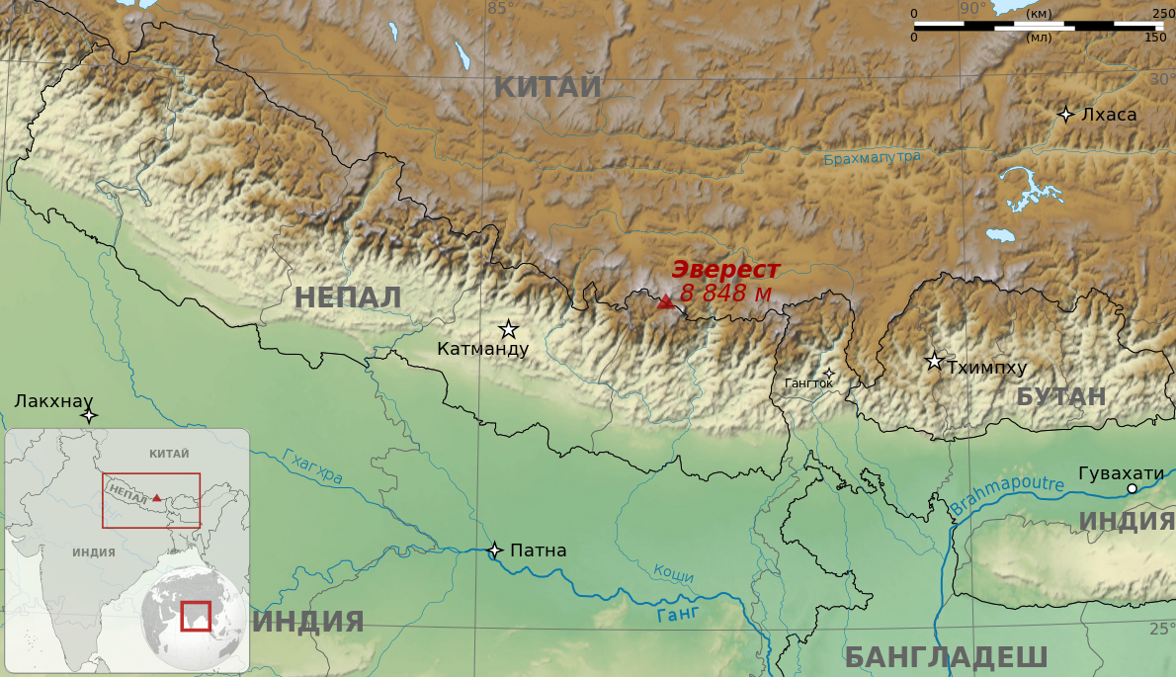
Задание 20
Джомолу́нгма (тиб. jo-mo-rlung-ma), Эвере́ст (англ. Mount Everest), Сагарма́тха (непальск. सगरमाथा) (8848 м) — высочайшая вершина Земли.
20. На гербе Непала изображена высочайшая
вершина мира, которая называется
А) Денали;
Б) Казбек;
В) Монблан;
Г) Чогори;
Д) Джомолунгма.
Д) Джомолунгма

Slide 22
Ссылки:
https://ru.wikipedia.org/
http://www.konkurs-chip.ru/for-learner/archives/

